Slide 1

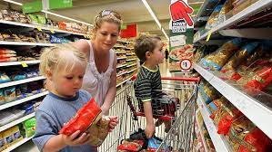


Soo dukaamaysiga
Hadal—‘waan ka helay marka aad sharaxayso waxa aan iibsaneyno iyo sababta’.
Ciyaar--‘Waan ku raaxaystaa marka aad dukaamaysiga ka dhigaysid madadaalo — tirinta, kala-soocidda, een ku caawinayo’.
Nasasho--‘Waan ka helay marka aanad I dedejin eed waqti i siiso si aan wax u eego’.
kilinkilayn/Hawl gelin--'Markaad ii soo dhowaato waxaad iga dhigeysaa inaan ammaan dareemayo.’
Jawaab-'Waan jeclahay markaad ka jawaabto su'aalahayga oo aad wax badan iiga sheegto’.

